Slide 1
Математика 3 класс
УМК Гармония
Урок разработан: Ерёменко Л.В, учителем нач.классов
МОУ СОШ с.Катенино Варненского района Челябинской области

Slide 2
Тема урока:
Цели урока:
совершенствовать умение решать задачи, работать со схемами.

Slide 3
Много чудес на планете
ТАМ существует и ЗДЕСЬ...
Но умножение, дети, -
тоже одно из чудес.

Slide 4
Для начала по порядку Беремся умножать ДЕВЯТКУ!

Slide 5
9 х 1 =
9 х 2 =
9 х 3 =
9 х 4 =
9 х 5 =
9 х 6 =
9 х 7 =
9 х 8 =
9 х 9 =
9 х 10 =
9
18
27
36
45
54
63
72
81
90
9 : 9 =
18 : 9 =
27 : 9 =
36 : 9 =
45 : 9 =
54 : 9 =
63 : 9 =
72 : 9 =
81 : 9 =
90 : 9 =
1
2
3
4
5
6
7
8
9
10

Slide 6
Реши задачу
Сыну 9 лет, а отец в 5 раз старше.
Сколько лет отцу?
45 лет

Slide 7
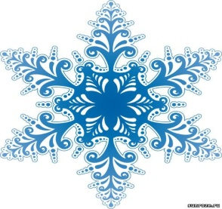
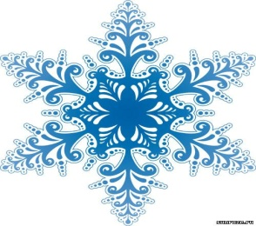
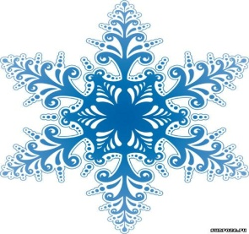

Slide 8
Источники
http://www.w16.ucoz.ru/_ph/9/2/492931835.jpg - зимний лес
http://s39.radikal.ru/i083/0912/7c/360e036da438.jpg -снежинка
http://www.audio-studio.ru/new_year_christmas_mp3.html -звуковой файл
Физминутка подготовлена - Чувашская республика г. Чебоксары РГС(К)ОУ «Надежда»для детей с ДЦП
Васильева Э. Г.учитель начальных классов

